Slide 1
Histogram computation
PMPP Ch9.

Slide 2
목차
Histogram Computation 소개
구현 Algorithms

Slide 3
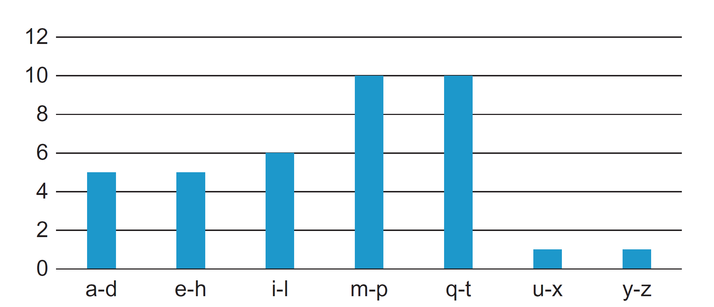
Histogram Computation
Histogram: 어떤 데이터의 구간별 빈도수(frequency)를 구한 도수분포표
Data의 패턴을 파악할 수 있음
큰 데이터에서 특정한 대상을 추출하는 “Feature Extraction” 등에 사용

Slide 4
Algorithms
Sequential Algorithm (CPU)
Parallel Algorithm (GPU)
Block Partitioning
Interleaved Partitioning
Privatization
Aggregation

Slide 5
Algorithms
영어 텍스트에서 alphabet들의 frequency를 찾는 Histogram
4개씩 묶어서 구간을 나눔

Slide 6
Algorithms
Char array를 읽어서 각 char가 알파벳인지 확인
Histogram(int array)의 어느 interval에 속하는지 index 계산
해당 index의 값을 1 증가
‘a’~’z’ –변환> 0~25
/4
: interval의 index
0~3
4~7
…
24~25
0
1
6

Slide 7
1. Sequential Algorithm (코드)
데이터(char array)를 순서대로 읽어서 히스토그램을 작성
for (i = 0; i < length; i++)
int pos = data[i] - 'a';
if (0 <= pos < 26) {
histo[pos/4]++;
}
‘a’~’z’ -> 0~25
알파벳이라면
속하는 구간의 값 1 증가

Slide 8
1. Sequential Algorithm (특징)
+ simple
+ histogram의 size(=7)가 작아서 cache에 적합
for (i = 0; i < length; i++)
int pos = data[i] - 'a';
if (0 <= pos < 26) {
histo[pos/4]++;
}

Slide 9
2. Parallel Algorithm
여러 개의 스레드가 동시에 데이터(char array)를 읽고 히스토그램을 작성
for (i = 0; i < length; i++)
int pos = data[i] - 'a';
if (0 <= pos < 26) {
histo[pos/4]++;
}
load histo[pos/4]
+1
store the new value
‘Read-modify-write’ operation

Slide 10
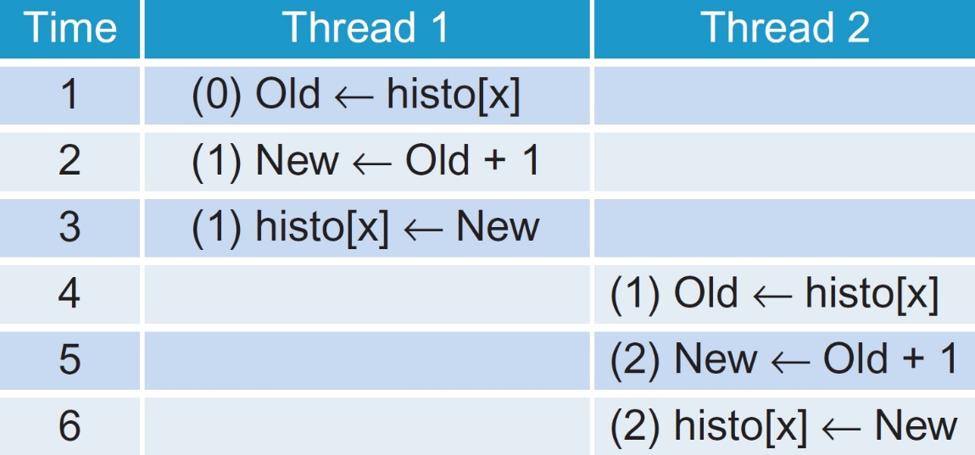
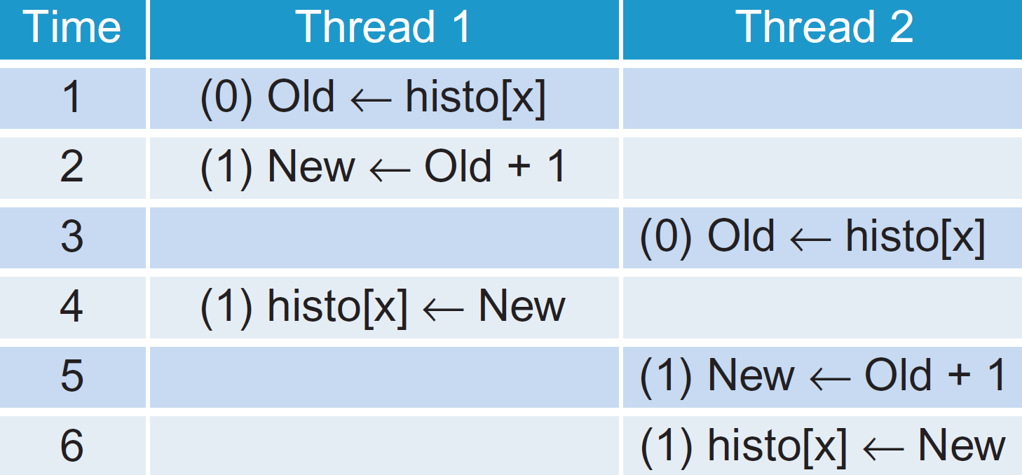
2. Parallel Algorithm
여러 개의 스레드가 동시에 데이터(char array)를 읽고 히스토그램을 작성
Race Condition
Operation의 relative timing에 의해서 결과가 달라지는 현상

Slide 11
2. Parallel Algorithm
Atomic Operation
: read, modify, write 를 쪼갤 수 없는(원자성의) 하나의 unit으로 만듦
Atomic “Add” Operation
Intrinsic 함수: int atomicAdd(int *address, int val);

Slide 12
Algorithms
Sequential Algorithm (CPU)
Parallel Algorithm (GPU)
Block Partitioning
Interleaved Partitioning
Privatization
Aggregation
input
threads

Slide 13
Algorithms
Sequential Algorithm (CPU)
Parallel Algorithm (GPU)
Block Partitioning
Interleaved Partitioning
Privatization
Aggregation
input
threads
Memory Coalescence: ① < ②

Slide 14
Block Partitioning (코드)
section_size = (length-1)/(blockDim.x*gridDim.x)+1;
int start = tid * section_size;
for(int k=0; k < section_size; k++){
if((start+k) < length) {
int pos = input[start+k] - 'a';
if(pos >= 0 && pos < 26) atomicAdd(&histo[pos/4], 1)
각 block(section)의 크기
section 첫 요소의 index
매 iteration마다
Section 요소들을 하나씩 처리

Slide 15
Interleaved Partitioning (코드)
for(int i=tid; i < length; i += grid_size) int pos = input[i] - 'a';
if(pos >= 0 && pos < 26) atomicAdd(&(histo[pos/4]), 1);
매 iteration마다
요소들을 하나씩 처리

Slide 16
Algorithms
Sequential Algorithm (CPU)
Parallel Algorithm (GPU)
Block Partitioning
Interleaved Partitioning
Privatization
Aggregation
Shared MEM
※ Input data의 각 data element는 한 번씩만 access
-> Shared MEM에 input data를 복사할 필요가 X
각 thread block의 “Histogram”을 shared MEM에 정의
①,②: 모든 TB들이 한 histogram 배열에 접근
③,④: 각 TB마다 자기만의 histogram을 사용하다가 마지막에 원래 histogram에 반영
Private Histogram
Reducing Global MEM access: ①,② < ③,④

Slide 17
Privatization (코드)
extern __shared__ int histo_s[];
for(int i = threadIdx.x; i < interval개수; i += TB사이즈)
histo_s[binIdx] = 0u;
__syncthreads();
for(int i=tid; i < length; i += grid_size) { int pos = input[i] - 'a';
if(pos >= 0 && pos < 26) atomicAdd(&(histo_s[pos/4]), 1);
}
__syncthreads();
for(int i=threadIdx.x; i < interval개수; i += TB사이즈){ atomicAdd(&(histo[i]), histo_s[i]);
Private Histogram: shared MEM에 생성
모든 요소를 0으로 초기화
Private Histogram 완성하기
Original Histogram에 반영

Slide 18
Algorithms
Sequential Algorithm (CPU)
Parallel Algorithm (GPU)
Block Partitioning
Interleaved Partitioning
Privatization
Aggregation

Slide 19
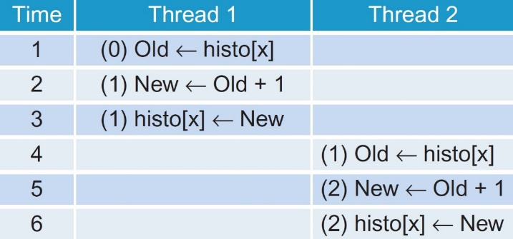
Privatization (코드)
extern __shared__ int histo_s[];
for(int i = threadIdx.x; i < interval개수; i += TB사이즈)
histo_s[binIdx] = 0u;
__syncthreads();
for(int i=tid; i < length; i += grid_size) { int pos = input[i] - 'a';
if(pos >= 0 && pos < 26) atomicAdd(&(histo_s[pos/4]), 1);
}
__syncthreads();
for(int i=threadIdx.x; i < interval개수; i += TB사이즈){ atomicAdd(&(histo[i]), histo_s[i]);
매번 (element 하나를 처리할 때마다) “Atomic Operation”을 사용
줄이자! ④

Slide 20
Aggregation (코드)
for문: 문자를 하나씩 읽는다
만약 prev_interval == curr_interval
accumulator++;
else
atomicAdd(&histo[prev_..], accumul..);
accumulator = 1;
prev_interval = curr_interval;
“aaya”
Iteration
char | ‘a’ | ‘a’ | ‘y’ | ‘a’
Interval index | 0 | 0 | 6 | 0
Reg 변수들
‘accumulator’
‘prev_interval’
‘curr_interval’
-

Slide 21
Aggregation (코드)
for문: 문자를 하나씩 읽는다
만약 prev_interval == curr_interval
accumulator++;
else
atomicAdd(&histo[prev_..], accumul..);
accumulator = 1;
prev_interval = curr_interval;
“aaya”
atomicAdd(…);
Iteration
char | ‘a’ | ‘a’ | ‘y’ | ‘a’
Interval index | 0 | 0 | 6 | 0
Reg 변수들
마지막 accumulator는 for문 밖에서 처리!
‘accumulator’
0
1
2
1
1
‘prev_interval’
-1
0
0
6
0
‘curr_interval’
0
0
6
0
-
↑
atomicAdd

Slide 22
감사합니다

